Slide 1
Перспективи розвитку програмних засобів обробки даних в інформаційних технологіях
Підготував студент групи МІТ-21 Голомозик Кирило

Slide 2

Вступ
Сучасний світ інформаційних технологій підкреслює важливість обробки даних. З кожним днем кількість згенерованих даних швидко зростає, від сенсорів Інтернету речей до соціальних медіа, банківських транзакцій і багато іншого. Але найцінніша інформація залишається схованою в цих великих обсягах даних, і саме програмні засоби обробки даних допомагають нам зрозуміти та використовувати цю інформацію на користь бізнесу, науки, медицини та інших галузей.

Slide 3




Стан програмних засобів обробки даних на сьогодні
Сьогодні існує багато програмних засобів обробки даних, які надають широкі можливості для аналізу та використання інформації. Деякі з популярних рішень включають Microsoft Excel, SQL, Python та R, а також Tableau і Apache Hadoop. Вони дозволяють обробляти, аналізувати та візуалізувати дані.
Однак, зростання обсягів даних та потреба в швидкій обробці вимагають вдосконалення програмних засобів. На сьогоднішній день основні виклики включають масштабованість, швидкодію, автоматизацію та безпеку даних. Щоб відповісти на ці виклики, розробники та дослідники працюють над новими інноваціями, такими як використання штучного інтелекту та машинного навчання, для поліпшення продуктивності та забезпечення безпеки обробки даних.
Ми можемо очікувати подальшого розвитку програмних засобів обробки даних, які нададуть більшу ефективність та гнучкість, відповідаючи потребам сучасного інформаційного середовища.

Slide 4


Технологічні тенденції
Штучний інтелект (AI) та машинне навчання (ML): AI та ML використовуються для автоматичного виявлення патернів, розробки прогнозних моделей та прийняття рішень на основі даних. Ці технології дозволяють програмним засобам самостійно набувати знання та покращувати свою продуктивність з часом.
Блокчейн та розподілені реєстри: Блокчейн технологія забезпечує безпеку, недоступність та недубльованість даних. Вона може бути використана для створення надійних та автентичних баз даних, а також для забезпечення прозорості та безпеки транзакцій.
Аналітика в реальному часі: Зростання об'ємів даних вимагає можливості аналізувати дані в реальному часі. Це дозволяє оперативно реагувати на зміни та приймати своєчасні рішення. Технології, такі як комплексні події (Complex Event Processing) та потоковий аналіз даних (Stream Processing), дозволяють виконувати аналітику навіть при великій швидкості потоку даних.

Slide 5


Технологічні тенденції
Великі дані (Big Data): Обробка великих обсягів даних стає все важливішою. Нові технології, такі як Apache Spark та Hadoop, надають потужні інструменти для розподіленої обробки та аналізу великих наборів даних.
Хмарні технології: Хмарні технології стають все більш популярними в обробці даних. Вони надають гнучкість та масштабованість для зберігання, обробки та аналізу даних в розподіленому середовищі. Хмарні платформи, такі як Amazon Web Services (AWS), Microsoft Azure та Google Cloud Platform (GCP), пропонують широкий набір послуг для обробки даних, включаючи інструменти машинного навчання та аналітики.
Візуалізація даних: Візуалізація даних є потужним інструментом для розуміння та сприйняття інформації. Програмні засоби, такі як Tableau, Power BI та D3.js, дозволяють створювати інтерактивні та привабливі візуалізації, що допомагають виявляти залежності та тренди у даних.
Інтернет речей (IoT): Зі зростанням IoT, велика кількість пристроїв генерує великі обсяги даних. Програмні засоби обробки даних повинні бути готові впоратись з такими великими обсягами даних, а також забезпечувати реалізацію потенціалу IoT, такий як аналітика в реальному часі та прогнозування.

Slide 6


Хмарні технології
Хмарні технології є важливим напрямком розвитку програмних засобів обробки даних. Основні переваги хмарних технологій включають:
Масштабованість: Хмарні платформи надають гнучкість та масштабованість для зберігання та обробки великих обсягів даних. Можливість збільшувати або зменшувати потужність обчислювальних ресурсів забезпечує ефективне використання облачних сервісів.
Доступність: Завдяки хмарним технологіям, дані можуть бути доступні з будь-якого місця та пристрою з Інтернет-підключенням. Це дозволяє працювати з даними в режимі реального часу та спільно редагувати їх з командою.
Безпека: Хмарні платформи надають високий рівень безпеки для зберігання та передачі даних. Вони включають механізми шифрування, автентифікації та контролю доступу, що забезпечують захист інформації від несанкціонованого доступу.
Резервне копіювання та відновлення: Хмарні технології дозволяють автоматично резервувати та відновлювати дані в разі втрати або пошкодження. Це забезпечує надійність та збереження інформації в разі непередбачуваних ситуацій.
Колаборація: Хмарні сервіси надають можливість спільно працювати над даними, ділитися файлами та спілкуватися з командою у режимі реального часу. Це сприяє покращенню комунікації та ефективності роботи.
Загалом, хмарні технології є суттєвим кроком у розвитку програмних засобів обробки даних, забезпечуючи гнучкість, доступність та безпеку для ефективної роботи з інформацією.

Slide 7
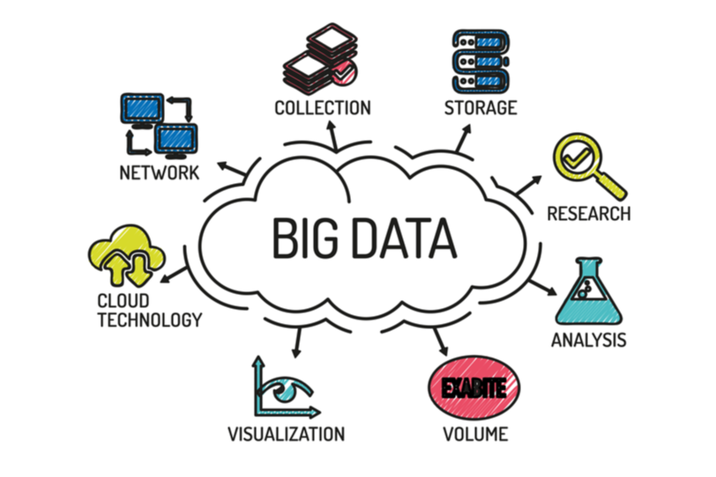
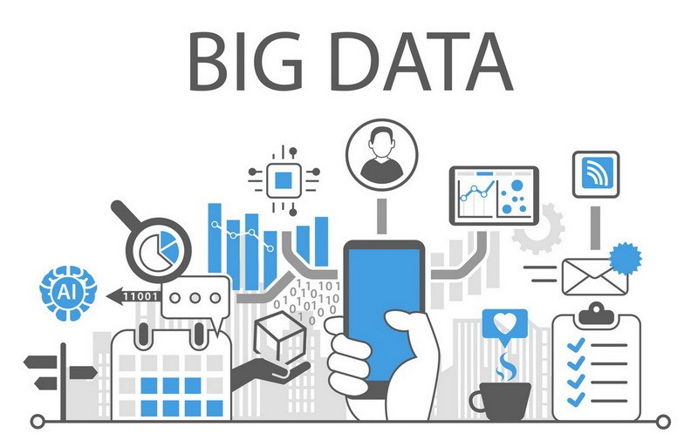
Big Data
Великі дані, або Big Data, є ще однією ключовою тенденцією в програмних засобах обробки даних. Основні особливості великих даних включають:
Обсяг: Великі дані характеризуються величезними обсягами інформації, які перевищують здатність традиційних програмних засобів обробки даних. Це можуть бути петабайти або навіть екзабайти даних.
Швидкість: Великі дані генеруються та поступають з високою швидкістю. Наприклад, датчики Інтернету речей, соціальні медіа та фінансові транзакції можуть надсилати великий потік даних в реальному часі.
Розмаїтість: Великі дані включають різноманітні типи і джерела інформації, такі як структуровані, напівструктуровані та неструктуровані дані. Це можуть бути текстові файли, зображення, аудіо- та відеофайли, логи, соціальні медіа тощо.
Переваги аналітики: Обробка великих даних надає можливість виявляти складні залежності та тренди, які раніше були недоступні. Застосування аналітичних методів, машинного навчання та штучного інтелекту допомагає здійснювати передбачення, виявляти патерни та приймати обґрунтовані рішення.
Використання програмних засобів обробки великих даних вимагає розробки спеціалізованих алгоритмів, інфраструктури та інструментів для ефективного зберігання, обробки та аналізу таких обсягів інформації. Також Big Data відкриває нові можливості для бізнесу

Slide 8


Технологія блокчейн
Блокчейн - це розподілена технологія збереження та передачі інформації, що базується на мережі комп'ютерів (вузлів), які підтверджують та записують транзакції у вигляді блоків.
Кожен блок містить хеш-підпис попереднього блоку, що робить ланцюжок блоків незмінним та надійним.
Блокчейн використовується для забезпечення безпеки, недоступності для модифікацій та прозорості інформації.
Блокчейн відкриває нові можливості у багатьох сферах, таких як фінанси, логістика, лікарська індустрія та управління ланцюжком постачання.
Смарт-контракти, що базуються на блокчейні, дозволяють автоматизувати та забезпечити безпеку виконання угод та управління даними.
Блокчейн може забезпечувати відкритість, децентралізацію та прозорість, знижуючи потребу в довірі до посередників.
Технологія блокчейн має великий потенціал для перетворення різних галузей, забезпечуючи безпеку, ефективність та незалежність. Вона може стати основою для нових інновацій та економічного розвитку.

Slide 9


Забезпечення безпеки
Забезпечення безпеки в програмних засобах обробки даних включає кілька ключових аспектів:
Конфіденційність: Захист даних від несанкціонованого доступу та збереження їх конфіденційності. Використання шифрування та контролю доступу допомагає забезпечити захист конфіденційної інформації.
Цілісність: Захист від несанкціонованої модифікації даних. Використання цифрових підписів, контрольних сум та систем виявлення вторгнень допомагає забезпечити цілісність даних.
Доступність: Забезпечення постійного доступу до даних для авторизованих користувачів. Використання резервного копіювання, систем відновлення та захисту від вірусів допомагає забезпечити доступність даних.
Аутентифікація та авторизація: Перевірка ідентифікації користувачів та надання їм відповідних прав доступу. Використання паролів, біометричних методів та систем керування доступом допомагає забезпечити безпеку авторизації.
Моніторинг та аудит: Системи моніторингу діяльності та аудиту дозволяють виявляти потенційні загрози, вразливості та некоректну поведінку. Це допомагає вчасно реагувати на можливі загрози та забезпечити безпеку даних.
Забезпечення безпеки є постійним процесом, який вимагає регулярного оновлення та аналізу системи безпеки для захисту даних від сучасних загроз та атак.

Slide 10
Висновки
У цій презентації ми розглянули перспективи розвитку програмних засобів обробки даних в інформаційних технологіях. Основні висновки наступні:
Зростання потреби в обробці даних: Завдяки швидкому зростанню обсягів даних та розвитку сучасних технологій, обробка даних стає все більш важливою для підприємств.
Хмарні технології: Використання хмарних технологій дозволяє зберігати, обробляти та аналізувати великі обсяги даних, забезпечуючи гнучкість та доступність.
Великі дані (Big Data): Обробка великих обсягів даних вимагає використання спеціалізованих програмних засобів та алгоритмів, що дозволяють виділяти цінну інформацію та знаходити нові знання.
Візуалізація даних: Використання візуальних засобів дозволяє легше сприймати та розуміти складну інформацію, забезпечуючи ефективну комунікацію та виявлення нових знань.
Забезпечення безпеки: Безпека даних є невід'ємною складовою обробки даних. Використання механізмів автентифікації, шифрування, контролю доступу та моніторингу допомагає забезпечити захист інформації.
Розвиток програмних засобів обробки даних відкриває безліч нових можливостей для підприємств та суспільства загалом. Правильне використання цих засобів допомагає зробити інформацію більш доступною, ефективною та безпечною, сприяючи подальшому розвитку інформаційних технологій.

Slide 11
Дякую за увагу!

